Slide 1
Base de Dados
Introdução
António Gonçalves

Slide 2
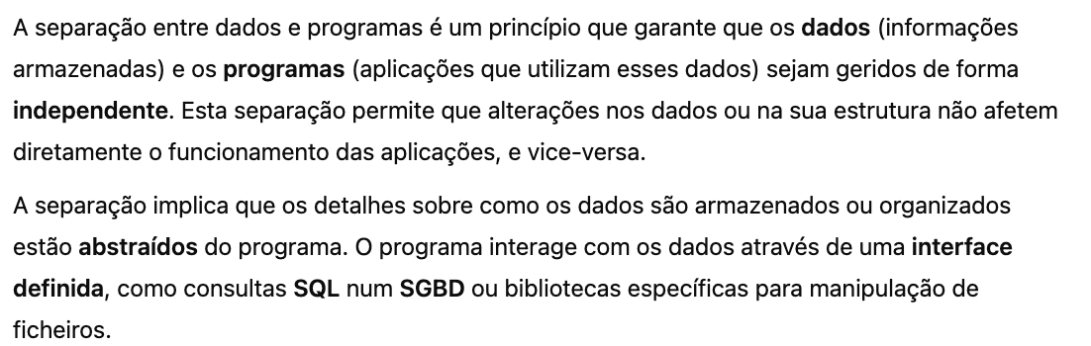
Separação entre dados e programas

Slide 3
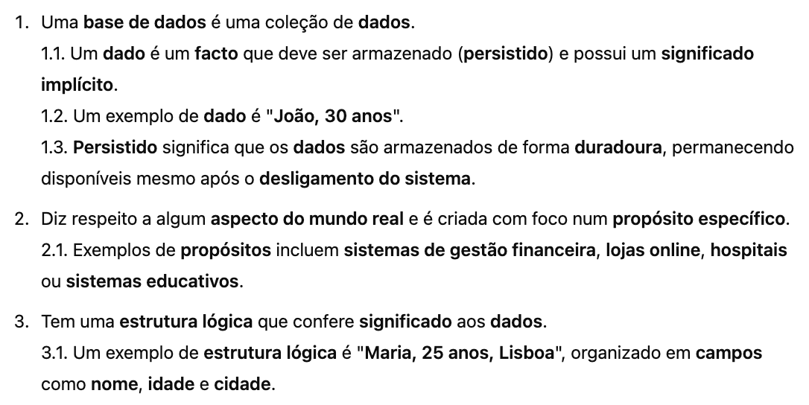
O Que é uma Base de Dados

Slide 4
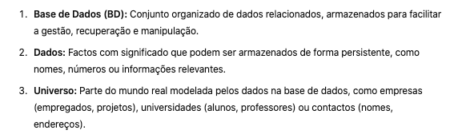
Alguns Conceitos

Slide 5
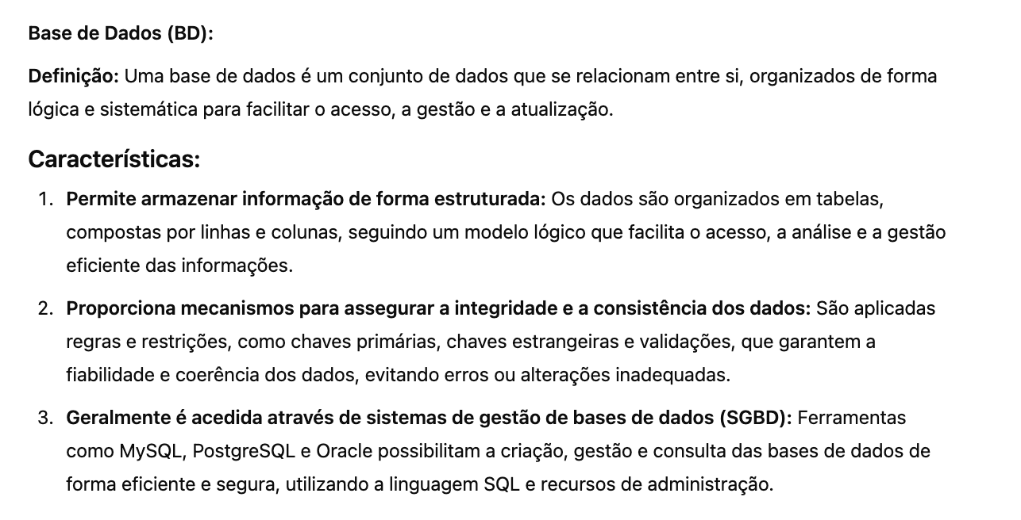
Alguns Conceitos
Notes:
Armazenamento Estruturado: BD permite armazenar dados de forma organizada, geralmente em tabelas, facilitando a busca e manipulação.
Integridade e Consistência:- Oferece mecanismos para assegurar que os dados sejam precisos e consistentes, por exemplo, através de restrições e validações.

Slide 6
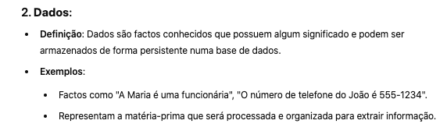
Alguns Conceitos
Notes:
Os dados são descritos como factos conhecidos que:
Possuem significado: Estes factos têm valor ou relevância em determinado contexto.
Podem ser armazenados de forma persistente: São guardados de forma permanente numa base de dados, para posterior consulta e manipulação.

Slide 7
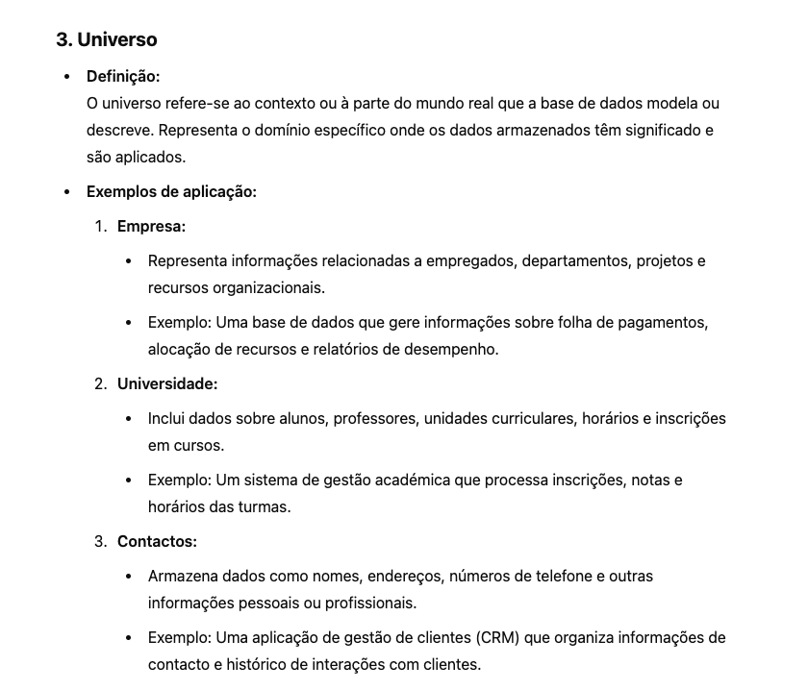
Alguns Conceitos

Slide 8
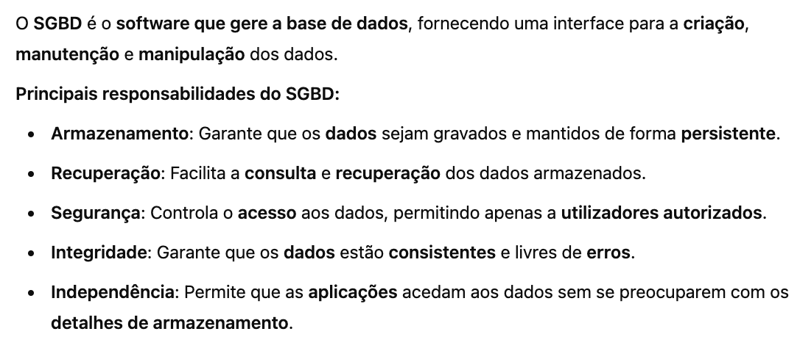
Sistemas de gestão de bases de dados (SGBD)

Slide 9
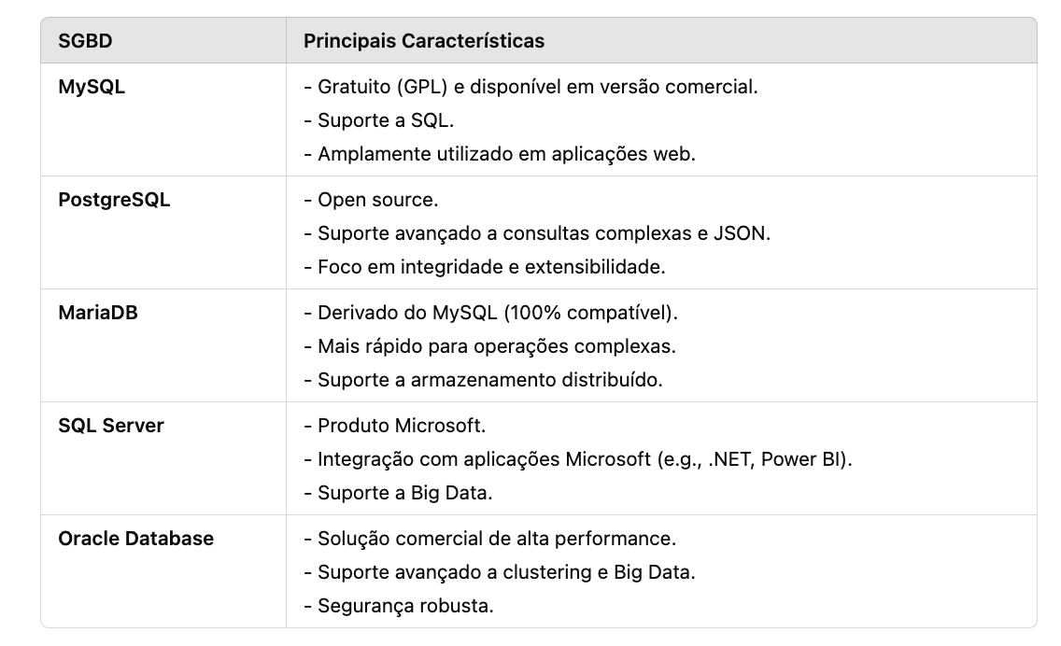
Sistemas de gestão de bases de dados (SGBD)

Slide 10
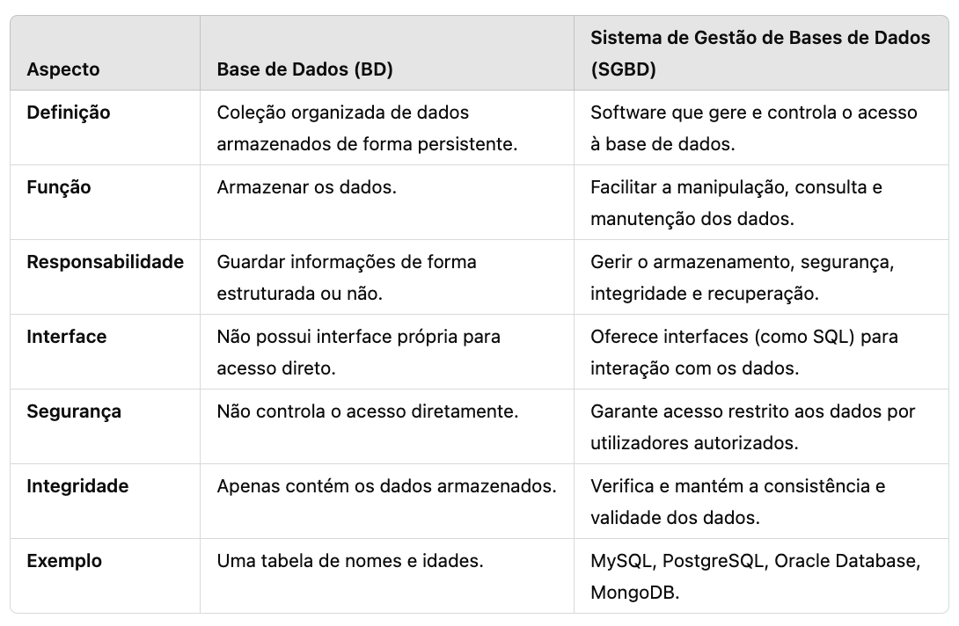
Base de Dados VS SGBD

Slide 11
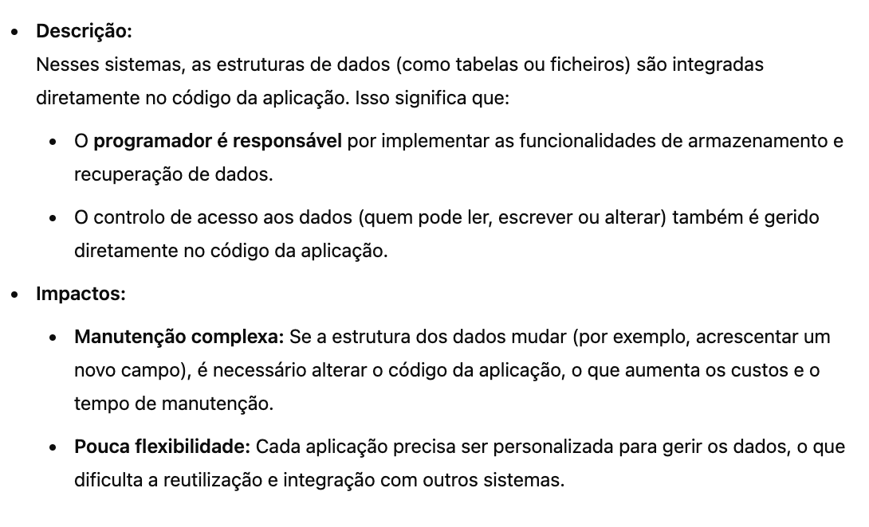
Aplicações que NÃO utilizam um SGBD

Slide 12
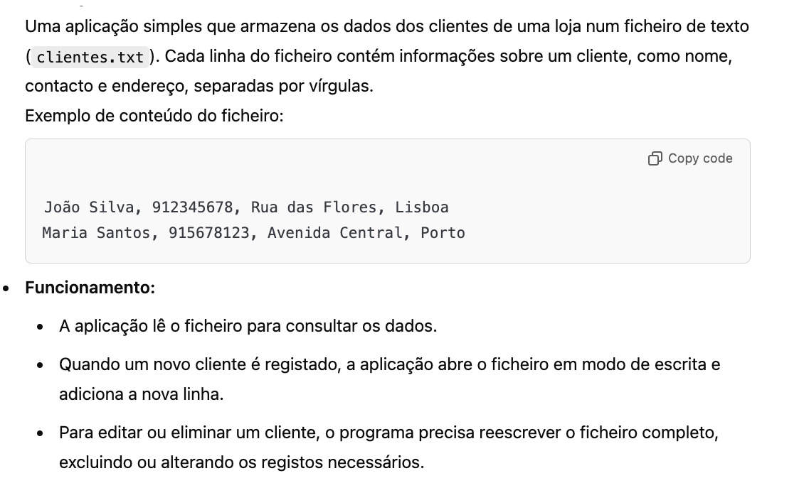
EXEMPLO: Aplicações que NÃO utilizam um SGBD

Slide 13
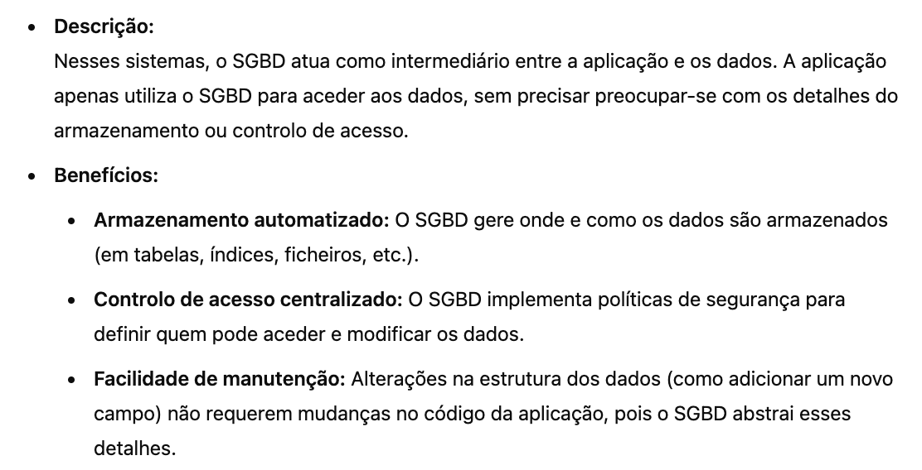
Aplicações que utilizam um SGBD

Slide 14
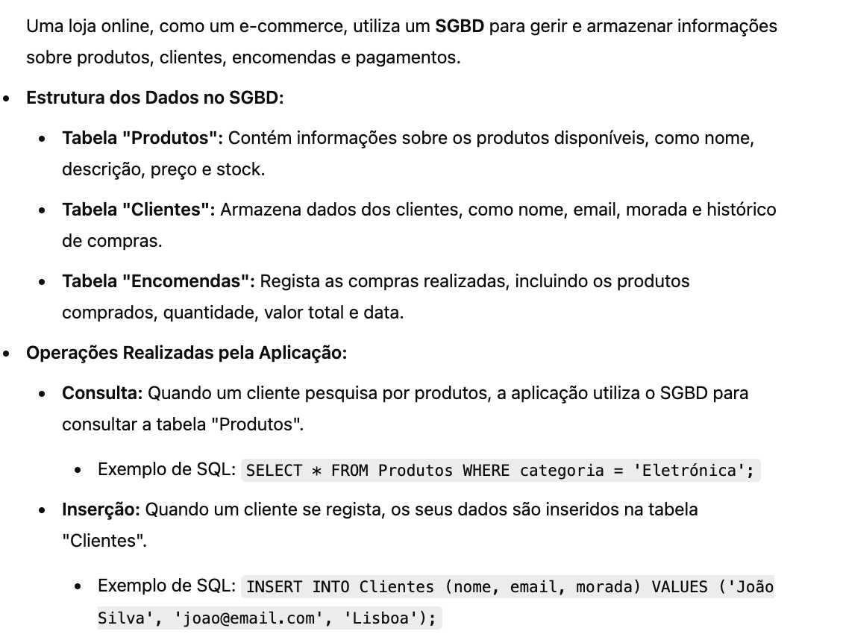
EXEMPLO: Aplicações que utilizam um SGBD

Slide 15
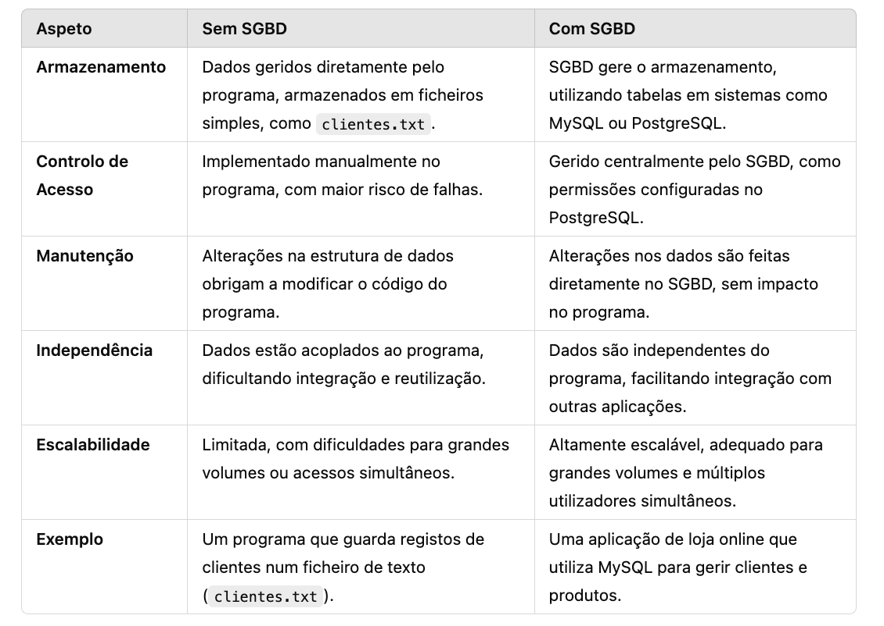
Comparação

Slide 16


Exemplos de aplicações de bases de dados
Empresa:
Vendas: clientes, produtos, compras
Contabilidade: pagamentos, receitas, activos
Recursos humanos: Informações sobre empregados, salários, impostos sobre os salários.
Fabrica:
gestão da produção, inventário, encomendas, cadeia de abastecimento.
Banca e finanças:
informações sobre clientes, contas, empréstimos e transacções bancárias.
Transacções com cartão de crédito
Universidade:
inscrição, notas

Slide 17
Exemplos de aplicações de bases de dados
Companhias aéreas: reservas, horários
Telecomunicações: registos de chamadas, mensagens de texto e utilização de dados, geração de facturas mensais, manutenção de saldos em cartões telefónicos pré-pagos
Serviços baseados na Web
Retalhistas online: acompanhamento de encomendas, recomendações personalizadas
Anúncios online
Bases de dados de documentos
Sistemas de navegação: Para manter a localização de vários locais de interesse, juntamente com os itinerários exactos de estradas, sistemas ferroviários, autocarros, etc.

Slide 18
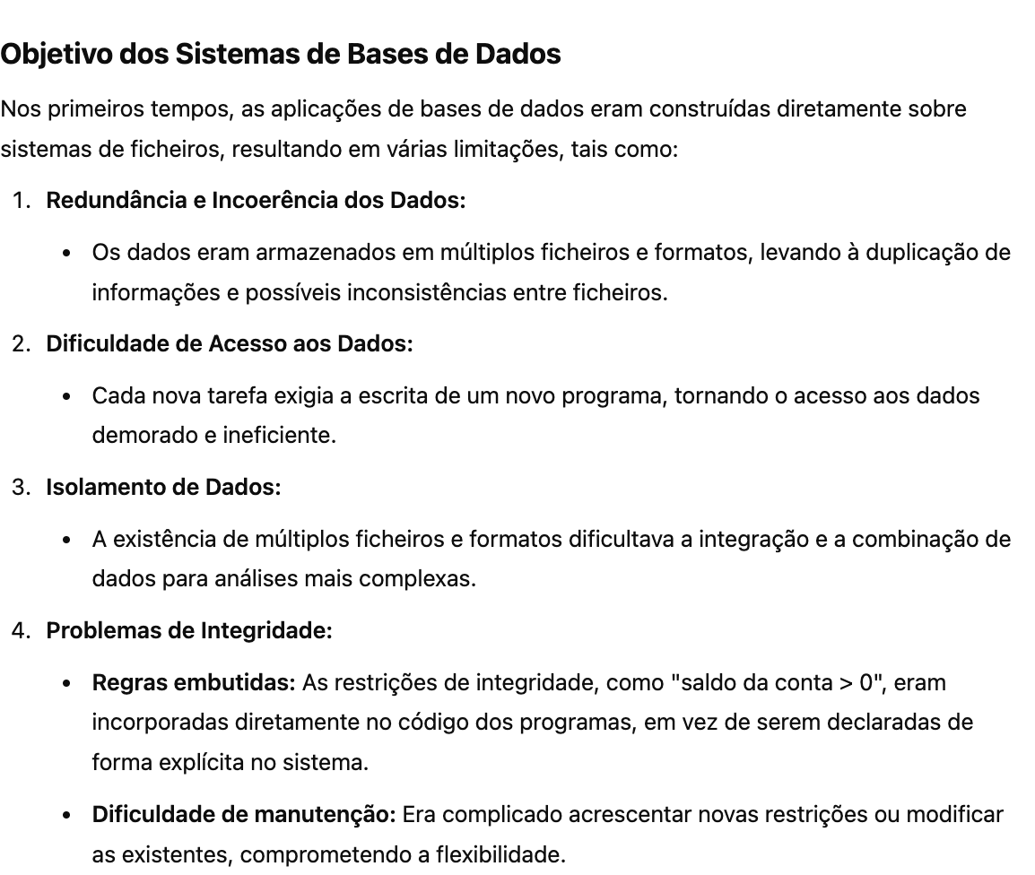
Objetivo dos sistemas de bases de dados

Slide 19
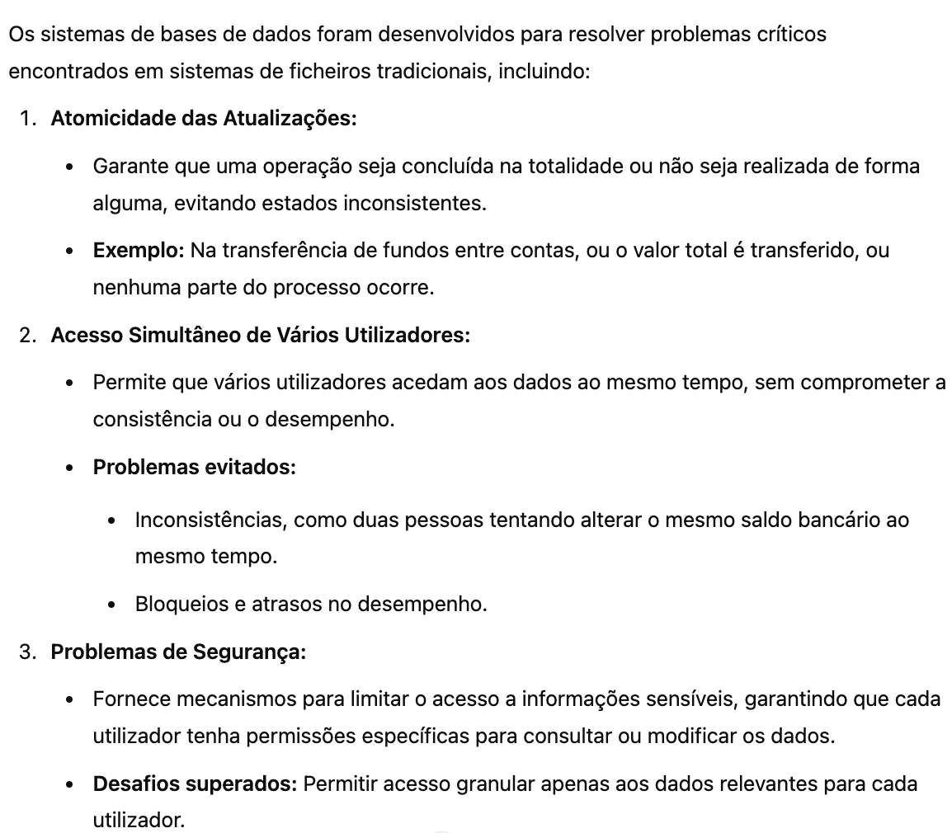
Objetivo dos sistemas de bases de dados

Slide 20
Exemplo Base de Dados Faculdade
Neste texto, vamos utilizar uma base de dados universitária para ilustrar todos os conceitos
Os dados consistem em informações sobre:
Alunos
Inscrições
Cadeiras
Exemplos de programas de aplicação:
Adicionar novos alunos, Inscrições e cursos
Registar alunos em cursos e gerar listas de turmas
Atribuir notas aos alunos, calcular as médias das notas (GPA) e gerar transcrições

Slide 21
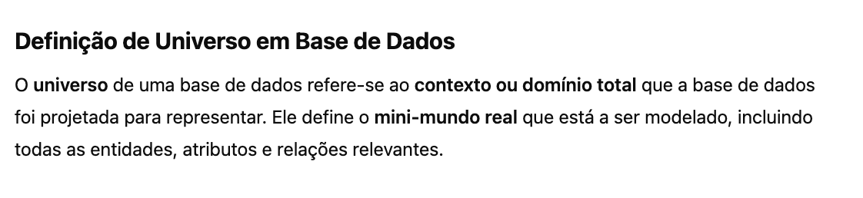
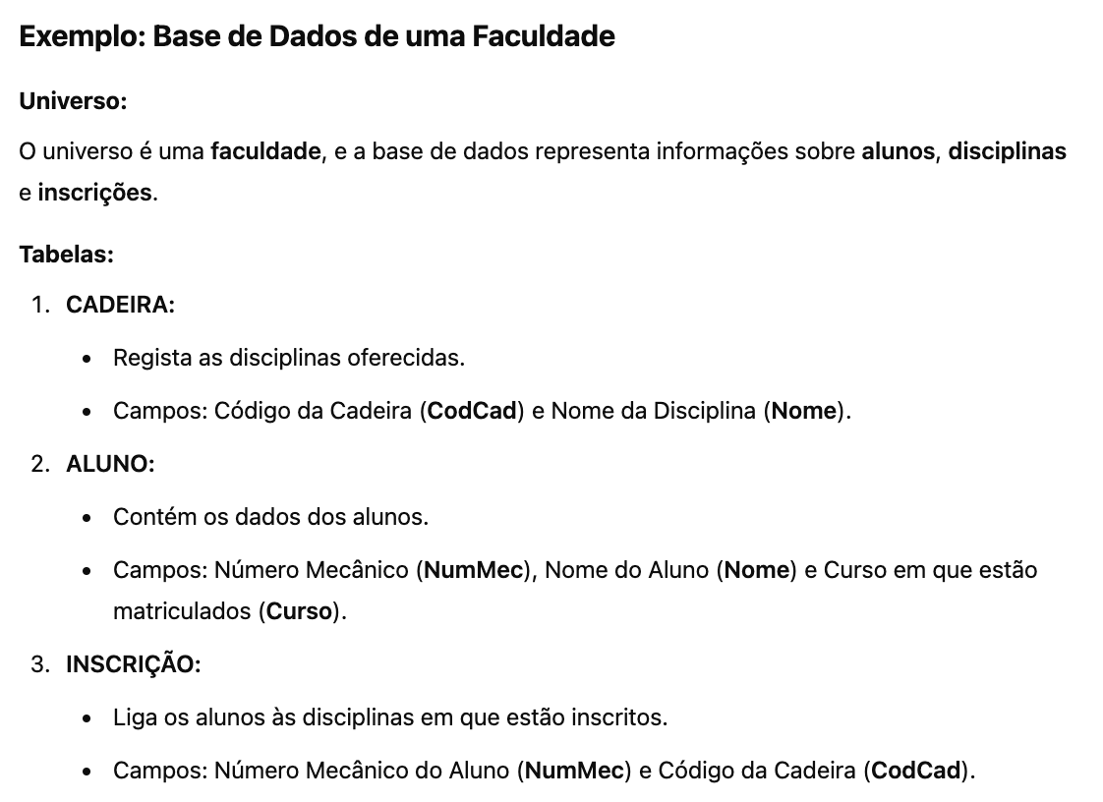
Universo em Base de Dados

Slide 22
Base de Dados: Faculdade
CADEIRA
CodCad | Nome
12347 | Bases de Dados
34248 | Álgebra
32439 | Introdução aos Computadores
INSCRIÇÃO
NumMec | CodCad
798764544 | 12347
345673451 | 12347
798764544 | 34248
452212348 | 32439
ALUNO
NumMec | Nome | Curso
798764544 | João Pinto | LCC
345673451 | Carlos Semedo | MIERSI
487563546 | Maria Silva | LBIO
452212348 | Pedro Costa | LMAT
Universo = uma faculdade
Dados: alunos, cadeiras, inscrições em cadeiras.

Slide 23
Base de Dados: Faculdade
Tabela
ALUNO
NumMec | Nome | Curso
798764544 | João Pinto | LCC
345673451 | Carlos Semedo | MIERSI
487563546 | Maria Silva | LBIO
452212348 | Pedro Costa | LMAT
Registo
(linha)
Campo (coluna)
Está em causa uma BD relacional, o tipo de BD mais comum e que iremos considerar nesta cadeira.
Intuição preliminar: numa BD relacional a informação está organizada em tabelas, cada uma contendo um conjunto de registos (também chamados de linhas), decomposto em vários campos (colunas).

Slide 24
Inter-relacionamento e consistência
CADEIRA
CodCad | Nome
12347 | Bases de Dados
34248 | Álgebra
32439 | Introdução aos Computadores
INSCRIÇÃO
NumMec | CodCad
798764544 | 12347
345673451 | 12347
798764544 | 34248
452212348 | 32439
ALUNO
NumMec | Nome | Curso
798764544 | João Pinto | LCC
345673451 | Carlos Semedo | MIERSI
487563546 | Maria Silva | LBIO
452212348 | Pedro Costa | LMAT
Os dados numa BD relacionam-se entre si de acordo com o universo modelado e de forma consistente. No exemplo não existem dois alunos com o mesmo nº mecanográfico, e uma inscrição refere-se a um alunos e uma cadeira que existem também na base de dados.
Notes:
P

Slide 25
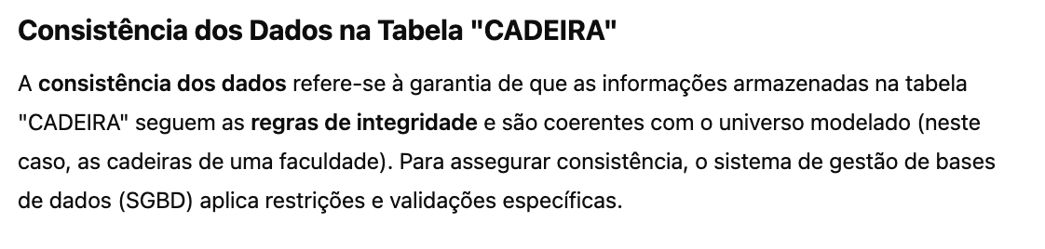
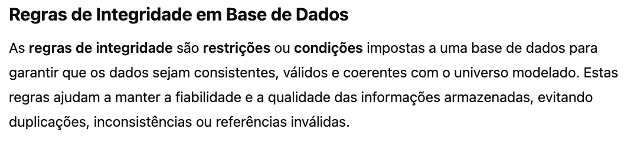
consistência
CADEIRA
CodCad | Nome
12347 | Bases de Dados
34248 | Álgebra
32439 | Introdução aos Computadores
Notes:
P

Slide 26
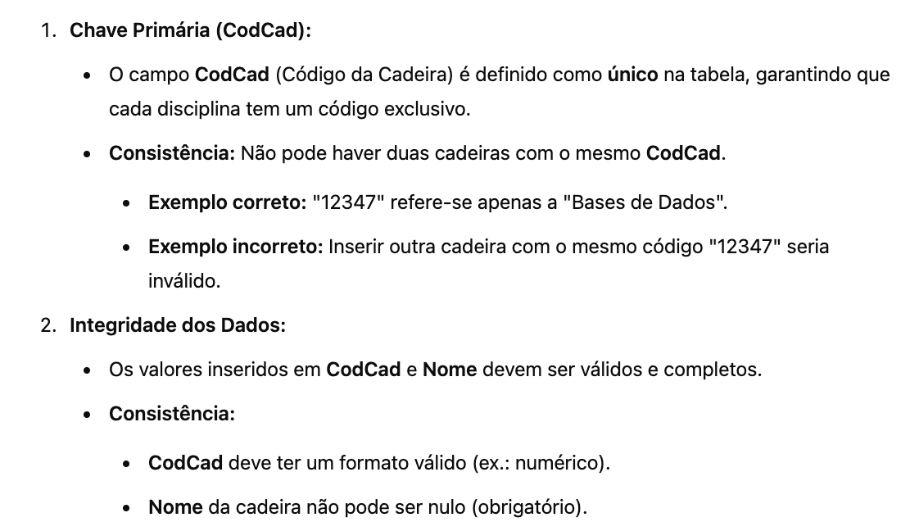
consistência
CADEIRA
CodCad | Nome
12347 | Bases de Dados
34248 | Álgebra
32439 | Introdução aos Computadores
Notes:
P

Slide 27
consistência
CADEIRA
CodCad | Nome
12347 | Bases de Dados
34248 | Álgebra
32439 | Introdução aos Computadores
Notes:
P

Slide 28
Dados não consistência
ALUNO
NumMec | Nome | Curso
798764544 | João Pinto | NULL
345673451 | Carlos Samedo | 12345
798764544 | NULL | LBIO
452212348 | Pedro Costa | LMAT
No exemplo existem várias inconsistência.
Inconsistências ocorrem quando os dados armazenados violam regras de integridade, estão em conflito ou não refletem corretamente a realidade que deveriam representar
Notes:
P

Slide 29
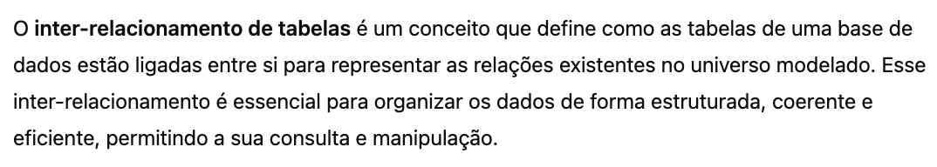
Inter-relacionamento
CADEIRA
CodCad | Nome
12347 | Bases de Dados
34248 | Álgebra
32439 | Introdução aos Computadores
INSCRIÇÃO
NumMec | CodCad
798764544 | 12347
345673451 | 12347
798764544 | 34248
452212348 | 32439
ALUNO
NumMec | Nome | Curso
798764544 | João Pinto | LCC
345673451 | Carlos Semedo | MIERSI
487563546 | Maria Silva | LBIO
452212348 | Pedro Costa | LMAT
Notes:
P

Slide 30
Inter-relacionamento: Dados não consistência
CADEIRA
CodCad | Nome
12347 | Bases de Dados
34244 | Álgebra
32439 | Introdução aos Computadores
INSCRIÇÃO
NumMec | CodCad
798764544 | 12347
345673451 | 12347
798764545 | 34248
452212346 | 32439
ALUNO
NumMec | Nome | Curso
798764544 | João Pinto | NULL
345673451 | Carlos Samedo | 12345
798764544 | NULL | LBIO
452212348 | Pedro Costa | LMAT
Notes:
P

Slide 31
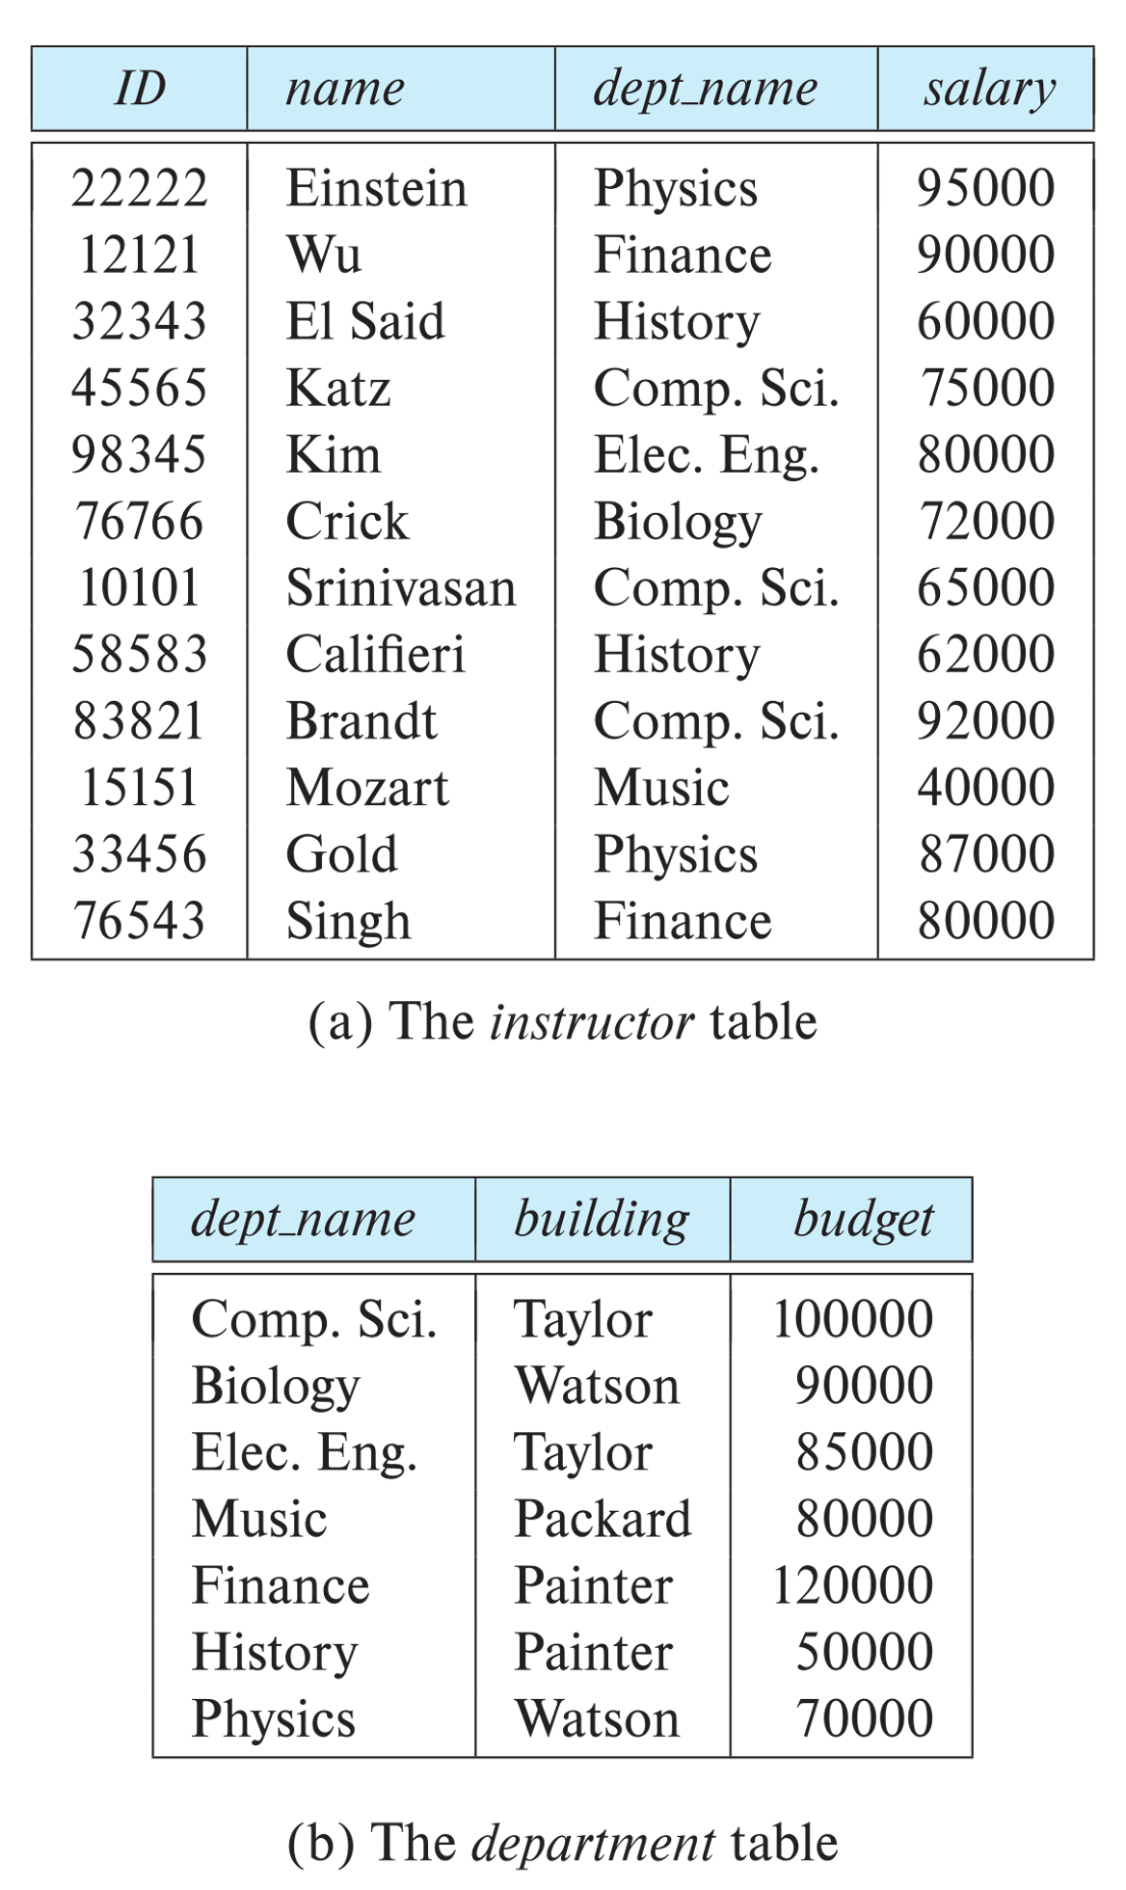
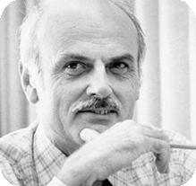
Modelo relacional
Todos os dados são armazenados em várias tabelas.
Exemplo de dados tabulares no modelo relacional
Colunas
Linhas
Ted Codd Prémio Turing 1981

Slide 32
Um exemplo de base de dados relacional

Slide 33
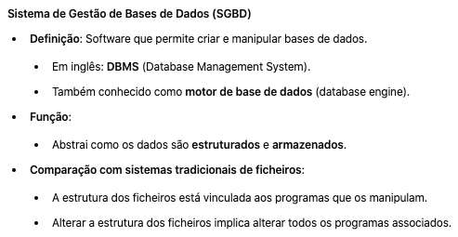
Sistema de Gestão de Bases de Dados (SGBD)

Slide 34
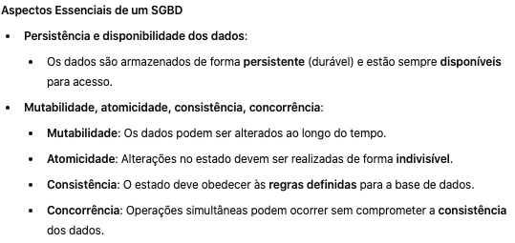
Aspectos essenciais de um SGBD

Slide 35
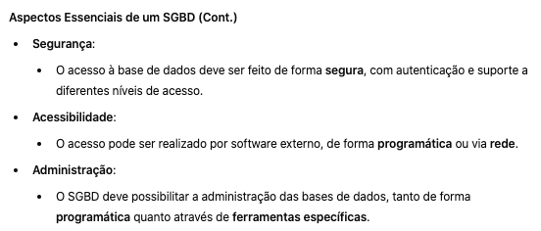
Aspectos essenciais de um SGBD (cont.)

Slide 36
Aplicações de BD — modelos típicos
Arquitetura de duas camadas:
a aplicação reside na máquina do cliente, onde invoca a funcionalidade do sistema de base de dados na máquina do servidor
Arquitetura de três camadas:
a máquina cliente funciona como um front end e não contém quaisquer chamadas diretas à base de dados.
A extremidade do cliente comunica com um servidor de aplicações, normalmente através de uma interface de formulários.
O servidor de aplicações, por sua vez, comunica com um sistema de base de dados para aceder aos dados.

Slide 37
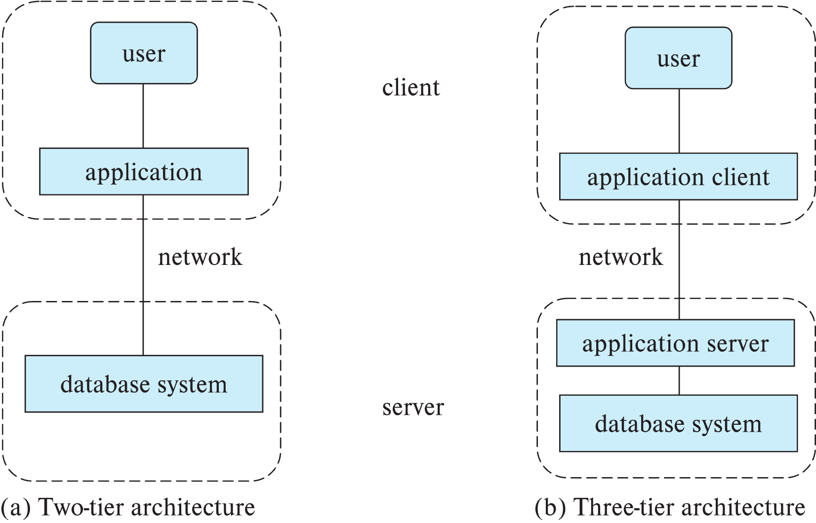
Aplicações de BD — modelos típicos
apresentação dos dados
lógica aplicacional
Dados

Slide 38
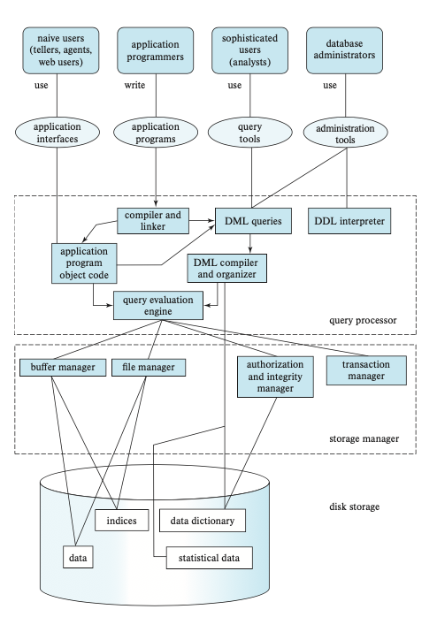
Utilizadores da base de dados

Slide 39
SGBD: esquemas e dados
acesso
externo
SGBD
Esquemas
Dados
Um SGDB permite a definição e manipulação de:
Esquemas de base de dados, que descrevem como uma base de dados está estruturada, também chamados de meta-dados.
Bases de dados = instância de esquemas.
Um SGBD pode suportar BDs distintas com o mesmo esquema e a existência de vários esquemas distintos.

Slide 40
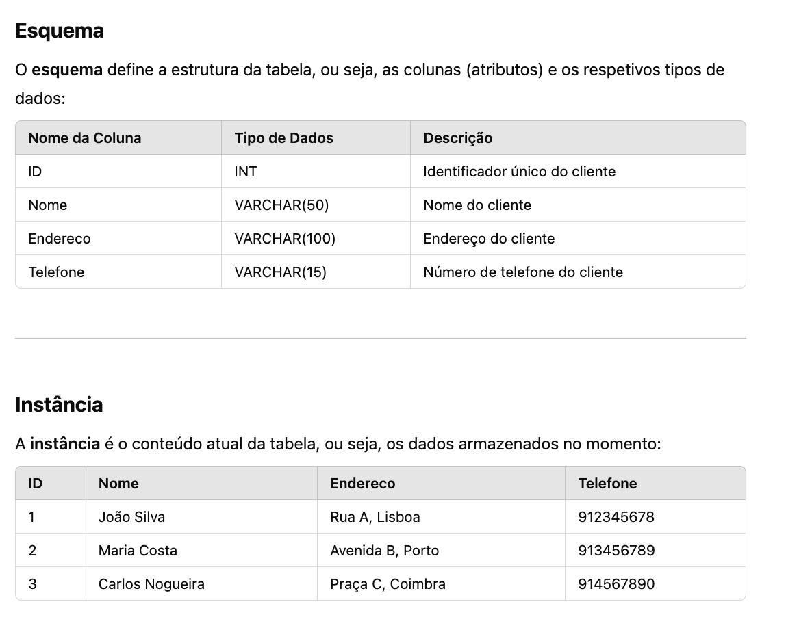
SGBD: esquemas e dados

Slide 41
Como se “fala” com uma base de dados?
acesso
externo
SGBD
Esquemas
Dados
SQL (Structured Query Language) é a linguagem padrão usada para interagir com bancos de dados relacionais.
Abrange vários tipos de comandos agrupados em categorias:
DDL - linguagem de definição de dados: para definir e manipular esquemas;
DML - linguagem de manipulação de dados: para manipular (alterar) dados.
DCL - Linguagem de Controle de Dados: para gerenciar permissões e segurança

Slide 42
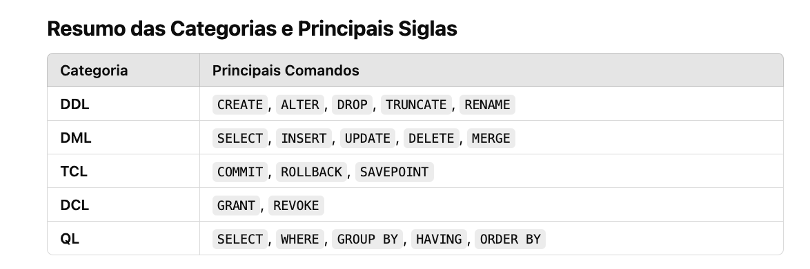
Como se “fala” com uma base de dados?

Slide 43
DDL - linguagem de definição de dados
Linguagem para definir o modelo de dados
Criação de Estruturas: Cria tabelas, índices e outros objetos no banco.
Alteração de Estruturas: Modifica tabelas ou objetos existentes.
Exclusão de Estruturas: Remove objetos como tabelas e índices.
Definição de Restrições: Configura regras como chaves primárias e estrangeiras.
Manipulação de Esquemas: Organiza objetos em diferentes contextos no banco.

Slide 44
DDL - linguagem de definição de dados
ALUNO
NumMec | Nome | Curso
CREATE TABLE ALUNO (
NumMec INTEGER PRIMARY KEY NOT NULL,
Nome VARCHAR(64) NOT NULL,
Curso VARCHAR(20) NOT NULL
);
SQL usada como DDL
criação de uma tabela via instrução CREATE TABLE.

Slide 45
DML - linguagem de manipulação de dados
Linguagem para aceder e atualizar os dados organizados pelo modelo de dados adequado
Inserção de Dados: Adiciona novos registros, como cadastrar um cliente com nome e e-mail.
Consulta de Dados: Busca e visualiza dados armazenados, podendo filtrar por critérios específicos.
Atualização de Dados: Altera informações existentes, como atualizar o endereço de um cliente.
Exclusão de Dados: Remove registros, como apagar um pedido cancelado.
Manipulação em Massa: Opera em vários registros ou tabelas, como combinar ou atualizar dados em lote.

Slide 46
DML - linguagem de manipulação de dados
ALUNO
NumMec | Nome | Curso
798764544 | João Pinto | LCC
345673451 | Carlos Semedo | MIERSI
487563546 | Maria Silva | LBIO
452212348 | Pedro Costa | LMAT
INSERT INTO ALUNO
(NumMec, Nome, Curso) VALUES
(798764544, 'João Pinto', 'LCC’);
SQL usada como DML
Adiciona novos registros via instrução INSERT INTO.

Slide 47
DML - linguagem de manipulação de dados
ALUNO
NumMec | Nome | Curso
798764544 | João Pinto | LCC
345673451 | Carlos Semedo | MIERSI
487563546 | Maria Silva | LBIO
452212348 | Pedro Costa | LMAT
INSERT INTO ALUNO(NumMec, Nome, Curso)
VALUES(798764544, 'João Pinto', 'LCC'),
(345673451, 'Carlos Semedo', 'MIERSI'),
(487563546, 'Maria Silva', 'LBIO'),
(452212348, 'Pedro Costa', 'LMAT');
SQL usada como DML, neste caso para inserção de registos.

Slide 48
DML - linguagem de manipulação de dados
SELECT Curso FROM ALUNO
WHERE NumMec=798764544;
ALUNO
NumMec | Nome | Curso
798764544 | João Pinto | LCC
345673451 | Carlos Semedo | MIERSI
487563546 | Maria Menezes | LBIO
452212348 | Pedro Costa | LMAT
consulta
actualização
UPDATE ALUNO
SET Nome='Maria Menezes'
WHERE NumMec=487563546;
remoção
DELETE FROM ALUNO
WHERE Curso='LMAT';
SQL usada como DML (SELECT / consulta), e de novo como DML para actualização (UPDATE) ou remoção (DELETE) de registos.

Slide 49
DCL - Linguagem de Controle de Dados
Concessão de Permissões: Autoriza utilizadores a realizar ações específicas, como leitura ou escrita.
Revogação de Permissões: Remove permissões anteriormente concedidas.
Controlo de Segurança: Define quem pode aceder ou modificar objetos na base de dados.
Permissões em Massa: Gere permissões para grupos ou papéis de forma coletiva.
Gestão de Utilizadores: Cria, gere e remove utilizadores e os seus privilégios na base de dados.

Slide 50
DCL - Linguagem de Controle de Dados
ALUNO
NumMec | Nome | Curso
798764544 | João Pinto | LCC
345673451 | Carlos Semedo | MIERSI
487563546 | Maria Silva | LBIO
452212348 | Pedro Costa | LMAT
GRANT INSERT, UPDATE, DELETE
ON ALUNO
TO admin@localhost;
GRANT SELECT
ON ALUNO
TO guest@localhost;
SQL como DCL - configuração de permissões de acesso a uma tabela para diferentes utilizadores via instrução GRANT.

Slide 51
Desenho e implementação de uma BD
Análise
Requisitos
Independentes
do SGBD
Desenho Conceptual
Modelo Conceptual
Desenho Lógico
Modelo Lógico
Dependentes
do SGBD
Desenho Físico
Modelo Físico
O desenho e implementação de uma BD compreende várias fases e correspondentes níveis de modelação.
Notes:
Análise: Define os requisitos do sistema, identificando os dados e as operações necessárias. (Independente do SGBD)
Desenho Conceptual: Cria um modelo abstrato dos dados (ex.: diagramas E-R), representando entidades, atributos e relacionamentos. (Independente do SGBD)
Desenho Lógico: Tradução do modelo conceptual para estruturas como tabelas e relações, adaptadas ao SGBD escolhido. (Dependente do SGBD)
Desenho Físico: Implementação técnica e optimização do modelo no ambiente real, considerando desempenho e armazenamento. (Dependente do SGBD)

Slide 52
Desenho e implementação de uma BD (cont.)
Modelo de Dados
Conjunto de conceitos que descrevem a estrutura da BD em termos da relação entre dados, seu significado, e restrições.
Tipos de modelo:
Conceptual: descreve os conceitos a representar em uma BD de forma independente do SGBD.
Lógico: descreve de forma lógica a implementação de uma BD num SGBD.
Físico: descreve a organização física interna dos dados no SGBD.

Slide 53
Desenho e implementação de uma BD (cont.)
Análise
Compreensão do universo para a BD, resultando num conjunto de requisitos documentados.
A derivação de requisitos pode passar por reuniões entre peritos sobre o universo em causa, entrevistas com potenciais utilizadores / clientes, etc.
Desenho conceptual (ou modelação)
Definição de um modelo conceptual a partir dos requisitos.
O modelo deve descrever as entidades da BD e a forma como se relacionam, de forma independente do SGBD.
Durante a cadeira iremos considerar o modelo Entidade-Relacionamento (ER).

Slide 54
Desenho e implementação de uma BD (cont.)
Desenho lógico (ou implementação)
Mapeamento do modelo de dados conceptual num modelo de dados lógico concreto.
Implementação da BD usando um SGBD.
Na cadeira iremos considerar o modelo relacional e a sua implementação em SQL.
Desenho físico
Mapeamento do modelo de dados lógico no modelo de dados físico interno ao SGBD, ex. em termos de parameterização do tipo de armazenamento a usar, optimização do seu uso tendo em conta padrões de acesso, operação em rede, redundância, …

Slide 55
Base de Dados
Introdução
António Gonçalves
Baseado em:
slides de Eduardo Marques, utilizado com autorização.
slides Database System Concepts

